Slide 1
Bibliotecas, derecho de autor y la Organización Mundial de la Propiedad Intelectual
IFLA, 1 de noviembre, 15h CEST, La Haya
Notes:
Bienvenidos a este webinar de la IFLA sobre el trabajo que hacemos en el ámbito de bibliotecas y derechos de autor ante la organización mundial de la propiedad intelectual (la OMPI). ¡Muchas gracias por estar aquí, y esperamos que os resulte de interés!
La idea es mantener esta presentación relativamente corta, y guardar un tiempo para preguntas al final. Vuestros micrófonos están silenciados, os agradeceríamos que los mantuvierais así.
El webinar será gravado y puesto a disposición en la web de la IFLA junto con la presentación power point.
Muchos sabréis porqué el derecho de autor es importante para las bibliotecas, aunque puede que otros conozcan menos el tema. Queremos mantener esta presentación relativamente corta, así que no podemos entrar demasiado en detalle, pero dejadme empezar con un ejemplo:
Una biblioteca tiene obras en su colección en mal estado. La biblioteca desearía hacer una reproducción para garantizar su preservación. Reproducir una obra necesita la autorización del autor o del titular de derechos. Así pues, una biblioteca debería localizar al autor y pedirle permiso antes de hacer nada, y así para todas las obras que haya que preservar. Un sistema de derecho de autor debería prever una excepción a la regla general que, por ejemplo, permitiera hacer copias de obras para su preservación sin necesidad de autorización del autor o titular de derechos.
A nuestro entender, estas excepciones y limitaciones al derecho de autor garantizan un régimen equilibrado y benefician al interés público.

Slide 2
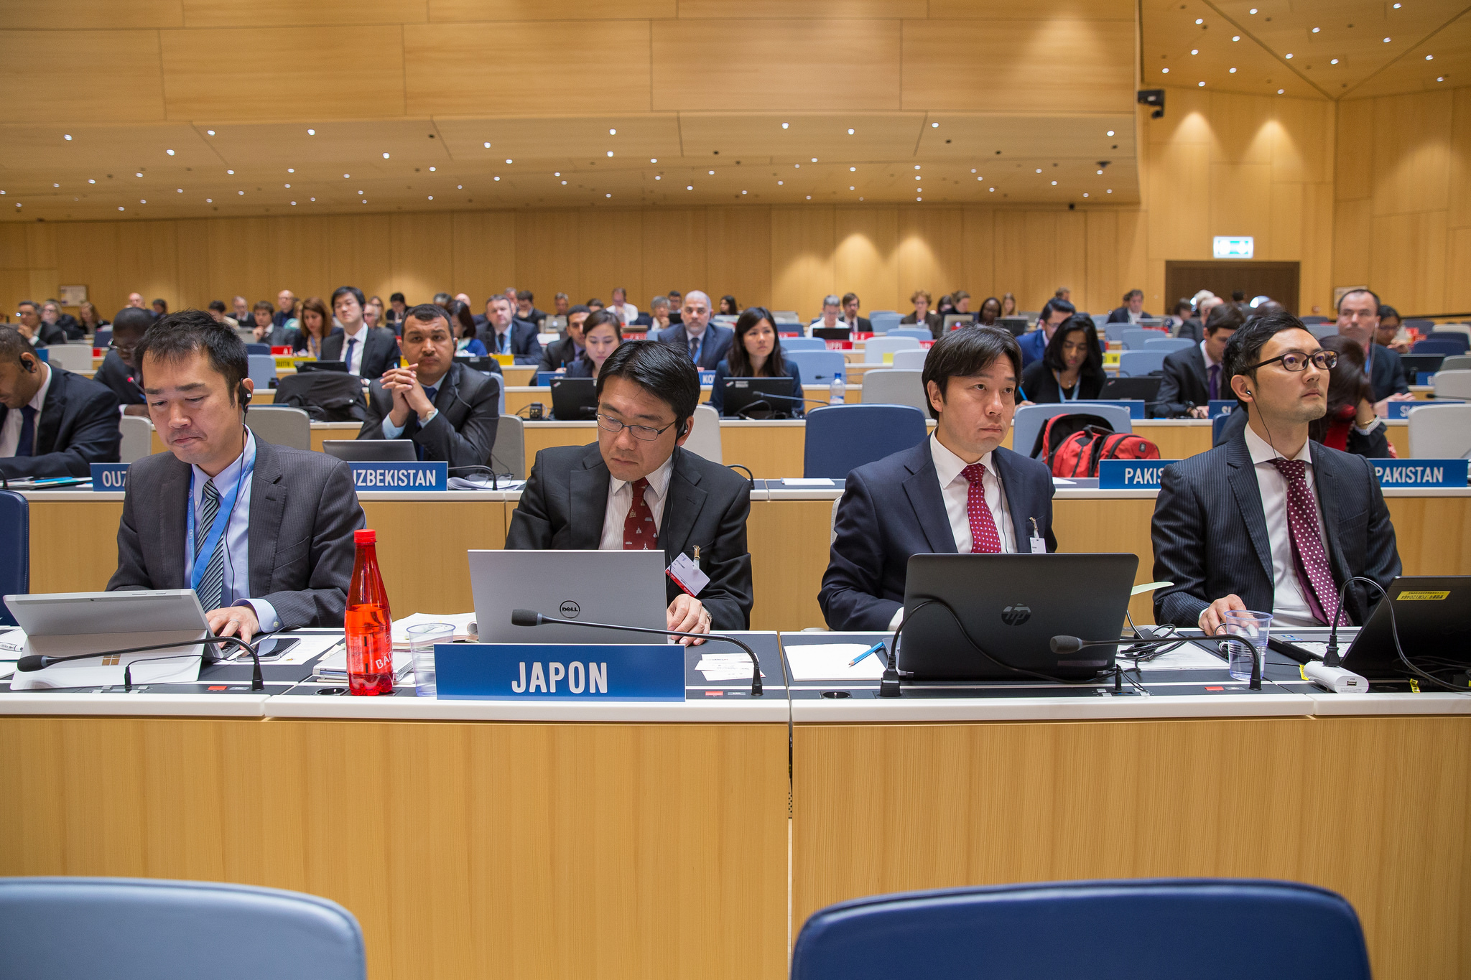
PORQUÉ participamos?
QUÉ estamos haciendo?
CÓMO puedes ayudar?
Notes:
El contenido de este webinar consistirá en dar respuesta a las siguientes tres cuestiones: porqué participamos en la OMPI, qué estamos haciendo y cómo podéis ayudar. Así que os avisamos – puede que haya deberes al final de esto.

Slide 3
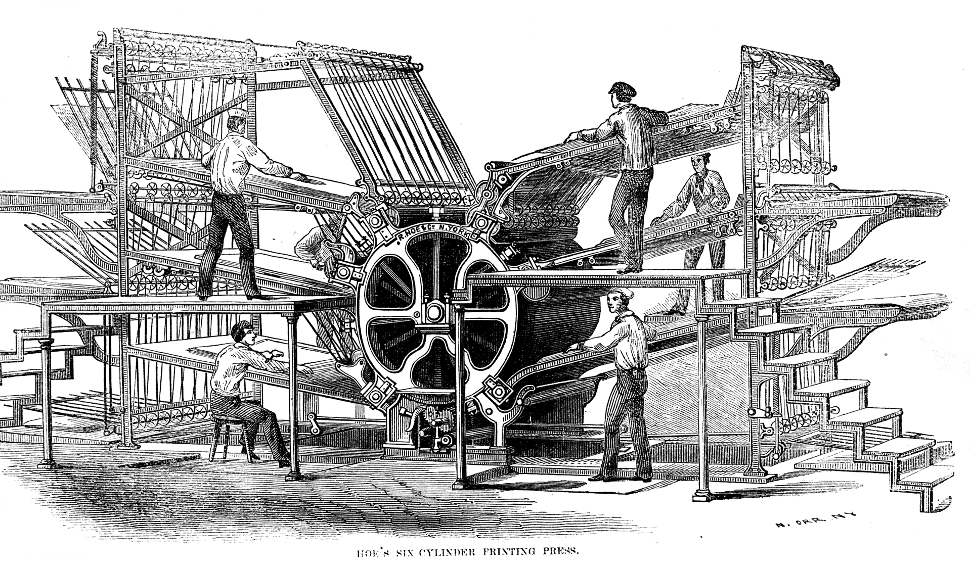
Convenio de Berna
Protección obligatoria, excepciones opcionales
Notes:
Sobre la cuestión de porqué la IFLA participa en WIPO. Tiene sentido ir hacia atrás al Convenio de Berna, el instrumento internacional sobre derecho de autor adoptado por los estados miembros de la OMPI. Fue firmado en 1886 y actualizado de vez en cuando, y se basa en una diferenciación básica entre derechos – no únicamente de autores, sino también de otros - que son obligatorios – y excepciones y limitaciones.
Los derechos cubren actividades como la reproducción de obras, su distribución, traducción, recitación y comunicación pública, para un mínimo de 50 años a contar desde la muerte del autor (luego los estados miembros pueden elegir más) aunque en algunos casos, como la fotografía o las obras anónimas, el período de protección puede ser más corto. Reconocen también derechos conexos a por ejemplo intérpretes o ejecutantes.
Salvo la excepción que permite la cita de obras, todas las excepciones y limitaciones son opcionales bajo el tratado. Además, en muchos casos es de aplicación la llamada regla de los tres pasos - el uso de la obra debe limitarse a un uso específico; no debe atentar contra la explotación normal de la obra y no debe causar un perjuicio injustificado a los intereses legítimos del autor.
Afortunadamente, muchos países cuentan con excepciones y limitaciones al derecho de autor en sus legislaciones, pero queda mucho trabajo por hacer para que sea una realidad en otros.

Slide 4
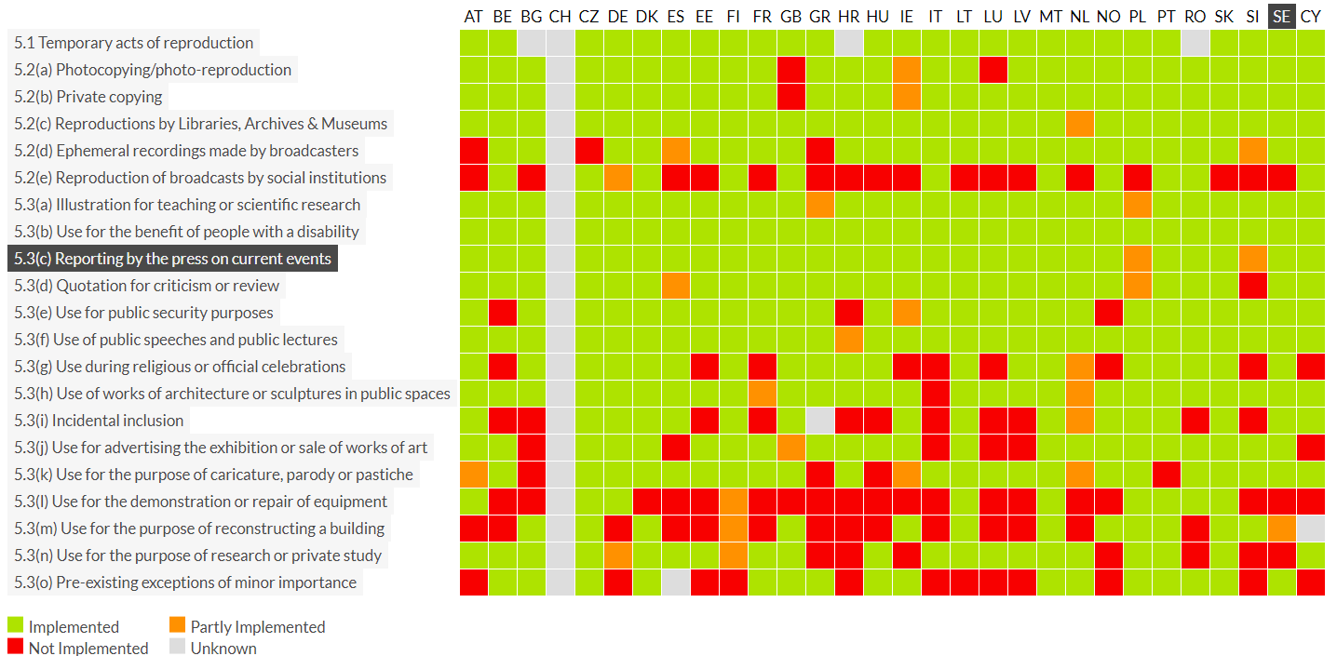
Notes:
El resultado es mucha desigualdad. Esta imagen, obtenida de la web copyrightexceptions.eu, aunque solo se concentra en Europa, muestra la fragmentación que existe entre limitaciones y excepciones al derecho de autor de un país a otro.
Además, hay que tener en cuenta que aunque veamos que la excepción existe en un país, puede que tenga diferencias respecto a los otros países, haciendo el panorama aún más complejo.
Esto supone, en primer lugar, que estudiantes, investigadores, usuarios y creadores puede que no disfruten de las mismas posibilidades que los de otros países. Contrariamente a la idea que defienden algunos según la cual más protección significa a más prosperidad, el ejemplo de los Estados Unidos y otros sugieren que una protección excesiva es dañina, y que un régimen más flexible o con más excepciones promueve el acceso a la información y con ello el bienestar social y económico.
En segundo lugar, cuando las bibliotecas trabajan de forma transfronteriza – por ejemplo para adquirir obras, para llevar a cabo proyectos de preservación, o para suministrar documentos a bibliotecas de otros países, pueden encontrarse con regímenes completamente diferentes de un país al otro. Esto significa alrededor de 17000 combinaciones potenciales de leyes en materia de derecho de autor a las que los bibliotecarios deben enfrentarse para hacer su trabajo cuando es transfronterizo.

Slide 5
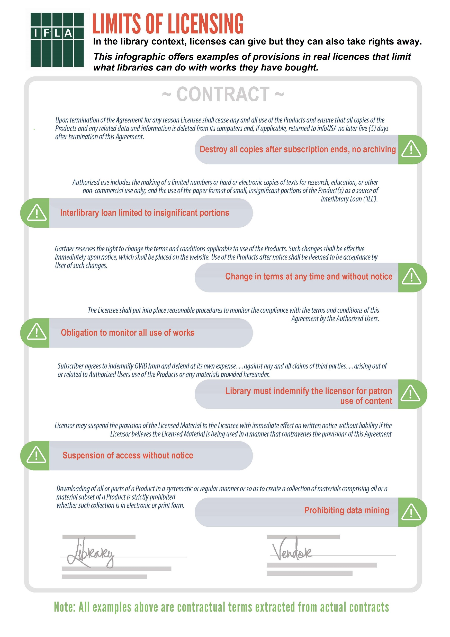
Las actividades de preservación e investigación se internacionalizan, emergen problemas relacionados con la digitalización, y la complejidad aumenta ….
Notes:
Esto se complica aún más con los progresos tecnológicos, dado que las bibliotecas desean desarrollar más actividades en el plano internacional. Muy a menudo, proyectos de preservación o solicitudes de materiales a través del intercambio interbibliotecario deben ser abandonados por ser demasiado complejos o por inseguridad jurídica.
El paso a lo digital plantea ciertos desafíos. Hemos pasado de adquirir obras en formato físico al formato digital, que está conllevando la sujeción a cláusulas contractuales, a acuerdos privados sobre el uso de las obras. Dado este cambio es una realidad, las bibliotecas deberían poder aprovecharlo y hacer de ello el mejor uso posible.
Sin embargo, en múltiples casos las condiciones contractuales no son adecuados y tal como se puede ver en esta infografía, las licencias pueden invalidar la posibilidad de archivar obras, de prestarlas a otras bibliotecas (incluso bajo usos no comerciales de estudio privado) o impedir la minería de texto y datos. Cuando no existe una norma que indica que estos términos contractuales no son aplicables, todo el avance en la adopción de excepciones y limitaciones al derecho de autor corre el riesgo de ser inútil.
Por cierto, la infografía está disponible en la web, ahora os enviamos el link a través del chat.

Slide 6
OMPI
191 Estados Miembros
Agencia de las Naciones Unidas
Derecho de autor, pero también… patentes, marcas, modelos industriales, denominaciones de origen, conocimientos tradicionales
Posibilidad de adoptar tratados internacionales
Programas de formación
Image - Copyright: WIPO. Photo: Emmanuel Berrod. This work is licensed under a Creative Commons Attribution-NonCommercial-NoDerivs 3.0 IGO License.
Notes:
Para las bibliotecas, la OMPI puede ayudar a resolver en gran parte el problema.
La OMPI es una agencia especializada de las naciones unidas, basada en Ginebra, en Suiza, y tiene actualmente 191 Estados Miembros – los únicos países formalmente reconocidos que no son parte de la OMPI son Sudán del Sur y otros en las Islas del Pacífico.
Tal y como sugiere el nombre, la organización mundial de la propiedad intelectual se ocupa de un rango muy amplio de temas – patentes, marcas, dibujos y modelos industriales, denominaciones de origen, conocimientos tradicionales y derechos de autor. La OMPI hace de “guardiana” de los tratados existentes, promoviendo su ratificación en estados miembros en los que no están en vigor. La OMPI también se ocupa de registrar patentes y marcas, lo cual es una fuente importante de ingresos (haciendo de la OMPI uno de los organismos de las naciones unidas con más recursos).
El trabajo en la OMPI se organiza por comités para cada uno de los temas que he mencionado. En estos comités están presentes delegaciones de todos los estados miembros. La sociedad civil, como IFLA y otras organizaciones, puede asistir a las reuniones de los comités y participar en las discusiones. Entre otras cosas, los comités discuten sobre mejores prácticas, encargan la realización de informes, tendencias actuales, y potencialmente negocian el texto de nuevos Tratados. Un ejemplo reciente es el Tratado de Marrakech, de los que muchos habréis escuchado hablar, para facilitar el acceso a las obras publicadas a las personas ciegas, con discapacidad visual o con otras dificultades para acceder al texto impreso.
Hay que tener en cuenta que las discusiones en la OMPI no avanzan nada rápido. Pasaron varios años desde que empezaron las discusiones alrededor de Marrakech hasta que el tratado fue adoptado en 2013, aunque siguiendo este momento, ha sido ratificado por estados miembros más rápido de lo que lo han sido otros tratados en los pasados 40 años.
La OMPI también tiene programas de formación que persigue animar a los estados a la ratificación de los tratados, y a desarrollar infraestructuras para la gestión de la propiedad intelectual en el país. Esto incluye, al parecer, ayudar al desarrollo de las sociedades de gestión colectiva.

Slide 7
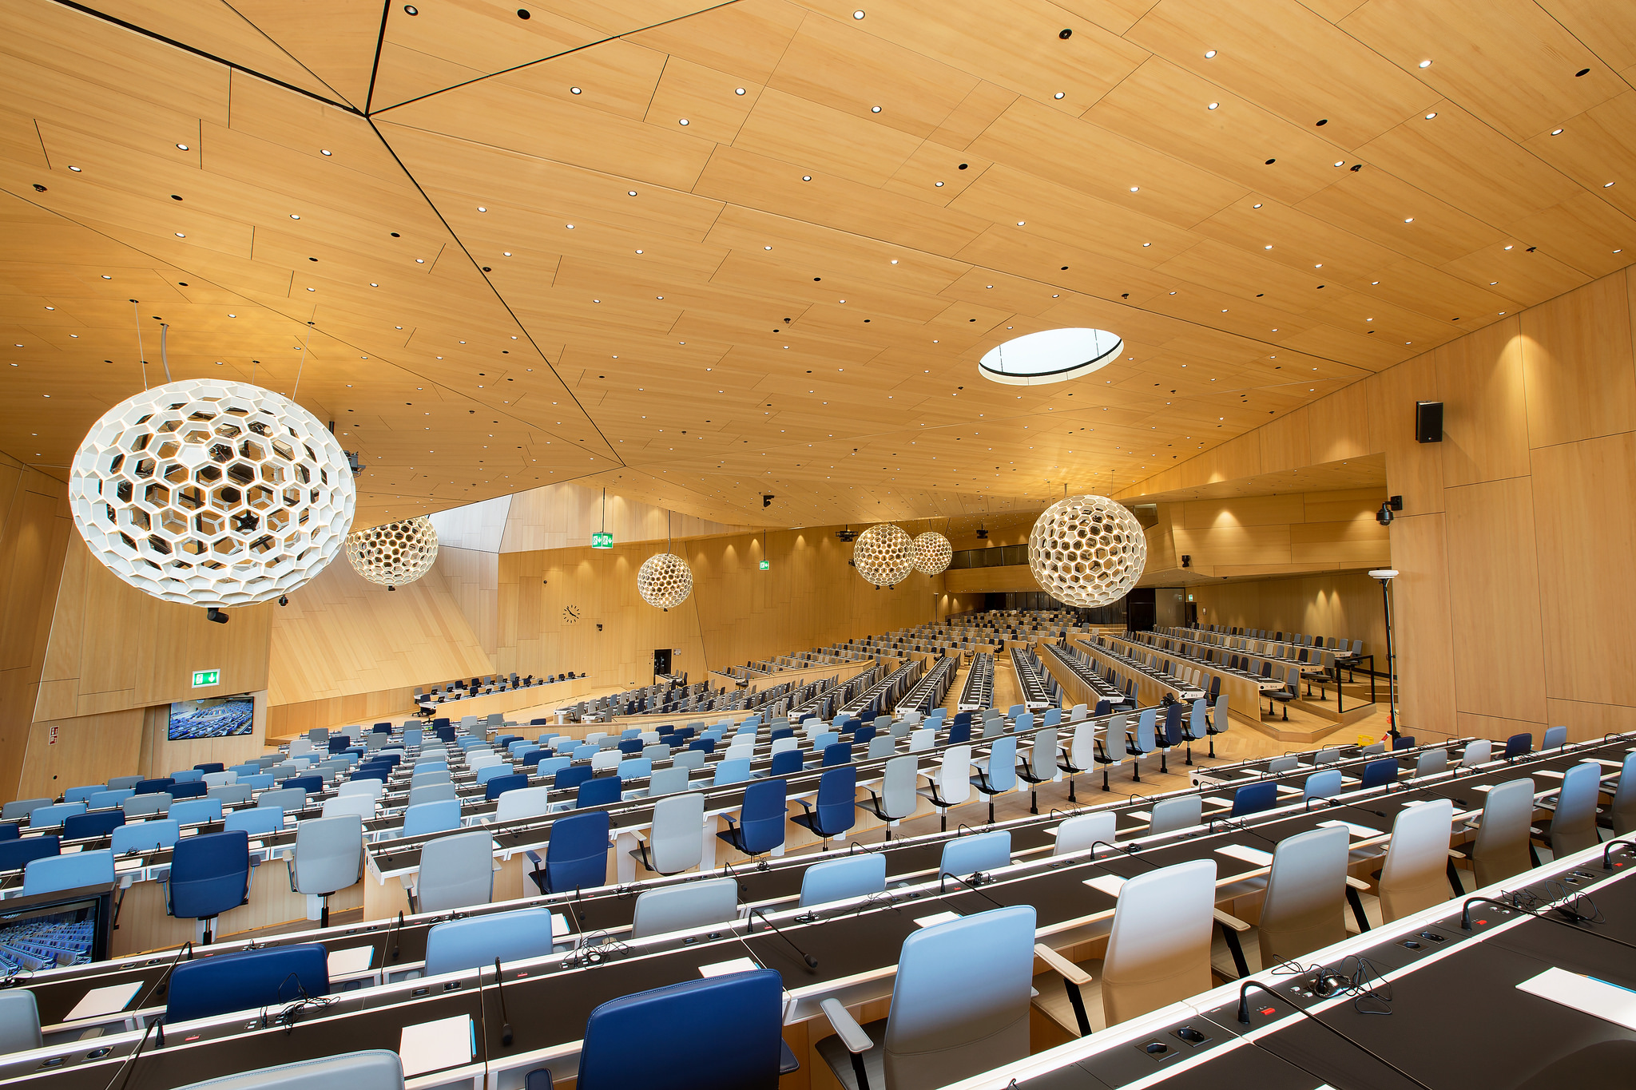
SCCR
Estudios de Kenneth Crews
11 temas:
Preservación
Reproducción
Préstamo
Depósito legal
Importación paralela
Acceso transfronterizo
Obras huérfanas y obras fuera de comercio
Límites a la responsabilidad
Inaplicabilidad de cláusulas contractuales
Medidas tecnológicas de protección
Traducciones
Pero con qué objetivo?
Image - Copyright: WIPO. Photo: Emmanuel Berrod. This work is licensed under a Creative Commons Attribution-NonCommercial-NoDerivs 3.0 IGO License.
Notes:
Nuestro principal interés en la OMPI está en uno de sus comités, el Comité Permanente de Derechos de Autor y Derechos Conexos (abreviado SCCR por Standing Commitee on Copyright and RElated Rights), que como su nombre indica se encarga del derecho de autor. Se reúne dos veces al año, y su próxima reunión es este mes de noviembre, de los días 13 a 17, en Ginebra. Las discusiones se pueden seguir por webcast (también podéis ver sesiones anteriores).
El comité permanente de derecho de autor fue constituido alrededor de 1999. Su trabajo empezó a focalizándose en diversas categorías: excepciones y limitaciones al derecho de autor para bibliotecas, archivos, personas con discapacidad visual, para centros educativos y de investigación y para personas con otras discapacidades.
Uno de los avances más remarcable en el caso de las bibliotecas son los estudios del profesor Kenneth Crews, que compilan excepciones y limitaciones para bibliotecas y archivos de alrededor del mundo. En principio, la última actualización de este estudio se hará disponible a finales de este mes.
Este trabajo ha ayudado a obviar lo lejos que están muchos países de disponer de una serie de excepciones y limitaciones al derecho de autor que permitan a las bibliotecas hacer su trabajo, y cómo hemos observado, muchas actualizaciones de sistemas legales no han tenido suficientemente en cuenta el paso a lo digital. Con esto, el estudio de Kenneth Crews es una muy buena fuente de información para ilustrar nuestro argumento según el cual son necesarias medidas legislativas efectivas para progresar. El estudio no se concentra específicamente en usos transfronterizos, sino en la gran diversidad de disposiciones legales y su complejidad.
En el comité de derechos de autor, la IFLA hace un llamado para tomar pasos significativos que aborden el desafío de la creciente desigualdad de sistemas de derecho de autor. Diversas regiones han expresado su apoyo, como África, América Latina y el Caribe y la región de Asia y el Pacífico. Algunos se han manifestado en favor de un tratado internacional en este ámbito.
Para organizar las discusiones alrededor del tema de excepciones y limitaciones para bibliotecas y archivos, el anterior presidente del comité, Martin Moscoso de Perú, estructuró las discusiones alrededor de una lista de once temas:
Preservación
Reproducción
Préstamo
Depósito legal
Actividades transfronterizas
Obras huérfanas
Obras fuera de comercio
Límites a la responsabilidad
Invalidación por contrato
Medidas tecnológicas de protección
y traducciones
IFLA aportó ejemplos sugeridos por sus miembros para hacer entender estas problemáticas a los estados miembros.

Slide 8
Pasos efectivos para asegurar que las bibliotecas y sus usuarios se beneficien de un marco de excepciones y limitaciones moderna y complete.
Efecto transfronterizo de las excepciones y limitaciones para facilitar la cooperación internacional
Guías prácticas o ayuda a los estados miembros a aprobar leyes adecuadas para las bibliotecas
Evidencia accesible para leyes de derecho de autor para bibliotecas
Notes:
Las discusiones alrededor de la lista del presidente Moscoso terminaron a finales de 2016, y en 2017 los miembros del comité decidieron dar a la lista un estatus semi-formal, lo que significa que podría servir como base de futuras discusiones.
La IFLA sigue defendiendo los mismos principios – hay que dar pasos efectivos para ayudar a los países que no disponen de las leyes adecuadas a adoptar unos mínimos necesarios. Las excepciones, por supuesto, deberían funcionar de forma transfronteriza.
Necesitamos la ayuda de los estados miembros para implementar excepciones y limitaciones al derecho de autor a nivel nacional. Consideramos que las excepciones son tan importantes como los derechos que se reconocen a los titulares, puesto que aportan balance al régimen, y por ello la OMPI debería atribuirles la misma importancia. La OMPI debería asegurarse de que las pruebas recogidas y producidas sean facilitadas a los investigadores y otros.

Slide 9
“Todo gobierno puede introducir nuevas excepciones y limitaciones, no necesitamos acción de la OMPI”
“Las licencias resuelven todos los problemas que plantean las actividades transfronterizas”
“No hay manera alguna de frenar a los países que adoptan excepciones demasiado amplias”
“Hay que dar tiempo a los editores para estabilizar su negocio en la era digital”
Notes:
Hay claramente partes que se oponen a lo que defendemos, tanto entre las organizaciones no gubernamentales, como sociedades de gestión colectiva, como entre los estados miembros, como la Unión Europea. Dicen que no quieren otra cosa que normas no vinculantes.
Se basan en los siguientes argumentos:
En primer lugar, dicen que no es necesaria ninguna actuación en la OMPI dado que los estados miembros pueden actuar para introducir limitaciones y excepciones al derecho de autor ellos mismos. Aunque en teoría esto es cierto, el progreso tan lento que estamos observando demuestra que hay que tomar medidas desde el plano internacional. Para usos transfronterizos, por otro lado, es imposible lograr nada sin coordinación a nivel internacional.
La rápida adopción de legislación para apoyar el acceso a obras a personas con discapacidad, siguiendo el Tratado de Marrakesh, muestra que el trabajo de la OMPI puede tener resultados muy positivos.
Señalamos también que los países que intentan evitar que se avance en nuevos instrumentos legislativos, por ejemplo los estados unidos, no deberían preocuparse demasiado por ello puesto que no supondría cambios sustanciales en su legislación interna, que en muchos sentidos es conforme a lo que sugerimos.
En segundo lugar, algunos argumentan que gracias a las licencias, o acuerdos contractuales entre particulares, no son necesarias las medidas trasfronterizas. Aunque las licencias funcionan en determinados casos, este argumento no es válido, no sólo porque hay un amplio rango de materiales para los que no existen licencias, sino por los múltiples casos en que existen y no han sido efectivas.
En tercer lugar, se utiliza el argumento de que excepciones y limitaciones demasiado amplias pueden impedir a los autores conseguir más ingresos, sin posibilidad alguna de denunciarlo. Esto, una vez más, no es correcto. Desde el acuerdo de los ADPIC, la organización mundial del comercio tiene competencia para juzgar casos relativos a limitaciones y excepciones al derecho de autor.
Finalmente, algunos dicen que en este momento en que intentamos adaptarnos a la era digital, no hacen falta más “perturbaciones”. Este argumento sugiere que el desarrollo, la cultura y la innovación van en segundo lugar, mientras se buscan nuevos modelos de negocio, y además, exagera las consecuencias de lo que estamos pidiendo.
Las bibliotecas son instituciones responsables, y los bibliotecarios son profesionales. No persiguen ningún interés comercial ni motivación que no sea servir al interés público. Asegurar excepciones y limitaciones básicas no significará que las bibliotecas dejen de adquirir libros, y en todo caso la ley ya impide que se hagan usos contrarios a los intereses legítimos de los titulares de derechos.

Slide 10
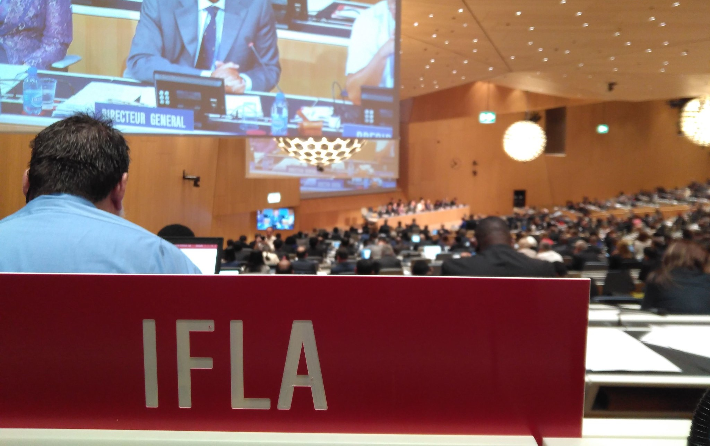
Cómo puedes ayudar
Pide a la oficina de propiedad intellectual de tu país o al ministerio de cultura que hablen en favour de las bibliotecas en la OMPI
Comparte ejemplos con nosotros de casos en que la falta de excepciones al derecho de autor ha complicado tu trabajo
Síguenos en las redes sociales y comparte tu interés
Notes:
Todos podéis contribuir a que esto progrese. Es importante que los gobiernos escuchen la voz de los bibliotecarios, y entiendan que este tema es prioritario. Si no os escuchan, puede que no consideren necesario hacer intervenciones en el comité en defensa de las bibliotecas y de sus usuarios, y puede que incluso se pronuncien en contra de determinadas medidas, por la presión que hacen por el otro lado los titulares de derechos.
Podéis ayudarnos a construir argumentos más fuertes si nos enviáis historias de los desafíos a los que os enfrentáis en vuestro día a día por culpa del derecho de autor, y especialmente cuando queréis llevar a cabo actividades transfronterizas, en colaboración con otros países. ¿Algún investigador que no ha podido acceder a las obras que necesita? ¿O proyectos de preservación que no han podido avanzar? ¿Restricciones innecesarias que aumentan el coste de vuestro trabajo? Nos gustará escuchar vuestras historias y darles voz.
Y por supuesto, podéis seguirnos durante la próxima reunión de la OMPI que tendrá lugar entre los días 13 y 17 de noviembre. Utilizaremos el hashtag #SCCR y #copyright4libraries en twitter. También podéis utilizarlos vosotros para haceros escuchar.

Slide 11
Síguenos:
@IFLA, #Copyright4Libraries
Contacta con nosotros:
stephen.wyber@ifla.org
@dswyber
ariadna.matas@ifla.org
@ariamatas
Notes:
Bueno, este es el final de la presentación. Si tenéis preguntas, podéis plantearlas por el chat e intentaremos responder.
Por supuesto compartiremos el power point, el texto y el webinar en la web de la IFLA, y lo comunicaremos a través de twitter, Facebook y las listas de emails que hemos utilizado para anunciarlo.

